Slide 1


Date
BÀI THỰC HÀNH SỐ 1

Slide 2
Content
Lab 01 – Tiền xử lý văn bản
Lab 02 – Phân loại thư rác
Lab 03 – Nhận dạng thực thể được đặt tên (NER)
1

Slide 3
1. Tiền xử lý văn bản
Mục đích: chuẩn hóa dữ liệu văn bản, giảm nhiễu, hỗ trợ mô hình học máy hiểu được văn bản.
Quy trình:
Khảo sát dữ liệu.
Các kỹ thuật tiền xử lý cơ bản
Loại bỏ các ký tự đặc biệt
Chuyển về chữ thường
Chuấn hóa từ viết tắt ( I’m => i am)
Loại bỏ stopwords ( this, this, the...)
Chuẩn hóa về về từ gốc (excited => excite)
2

Slide 4
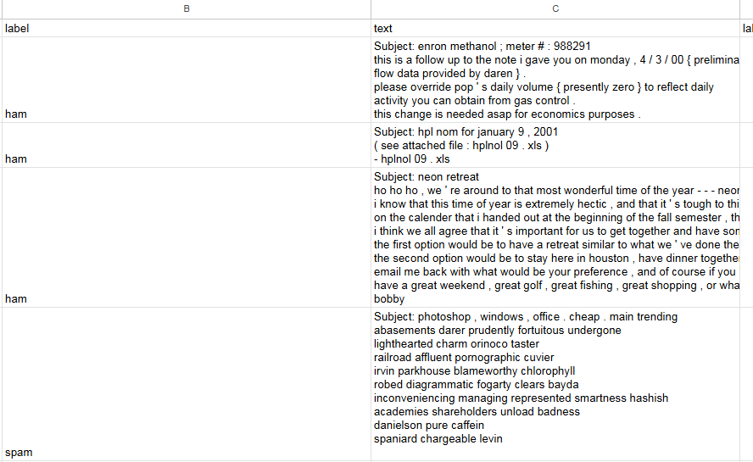
2. Phân loại thư rác
Dataset:
Ham | 3672
Spam | 1499
2

Slide 5
2. Phân loại thư rác
Chia tập dữ liệu thành tập train dataset và test dataset với tỉ lệ test/train = 0.2
Cân bằng dữ liệu tập train:
Chuẩn hóa văn bản thành vector: Bag-of-words / TF – IDF
Classification model: SVM
Metrics: Precision, Recall, F1-score, accuracy
Ham | 2930
Spam | 1206
Ham | 1206
Spam | 1206
2

Slide 6
3. Nhận dạng thực thể được đặt tên (NER)
3.1. Bài toán
Bài toán trích xuất các thực thể có tên (người, địa điểm, tổ chức,...) từ văn bản.
Ví dụ
Nguyễn Văn A → PERSON
(Công ty) XYZ → ORGANIZATION
(Tỉnh) M→ LOCATION
2

Slide 7
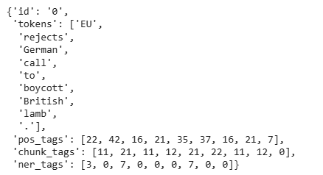
3. Nhận dạng thực thể được đặt tên (NER)
3.2. Dataset
Dataset eriktks/conll2003
Train: 14041 mẫu
Validation: 3250 mẫu
Test: 3453 mẫu
Features: 'id', 'tokens', 'pos_tags', 'chunk_tags', 'ner_tags’
- Tập nhãn: 'O', 'B-PER', 'I-PER', 'B-ORG', 'I-ORG', 'B-LOC', 'I-LOC', 'B-MISC', 'I-MISC'
Example
2

Slide 8
3. Nhận dạng thực thể được đặt tên (NER)
3.2. Phương pháp
Trích xuất đặc trưng
Viết hoa chữ cái đầu
3 ký tự cuối (nhận diện hậu tố kiểu như -ing, -son, ...)
POS tag
Huấn luyện mô hình
Model: CRF (Conditional Random Fields)
Sử dụng GridSearchCV xác định tham số tối ưu.
Example
2

Slide 9

16

